Slide 1
Зачетная работа по курсу «Основы православной педагогики».
Тема работы: «Православное воспитание в семье».
Подготовила: Д.В. Кислица
(педагог ДО, учитель ОПК ГБОУ «Новооскольской специальной общеобразовательной школы-интерната»)

Slide 2


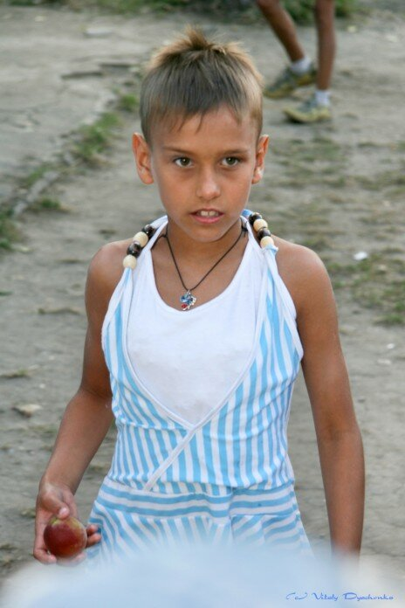
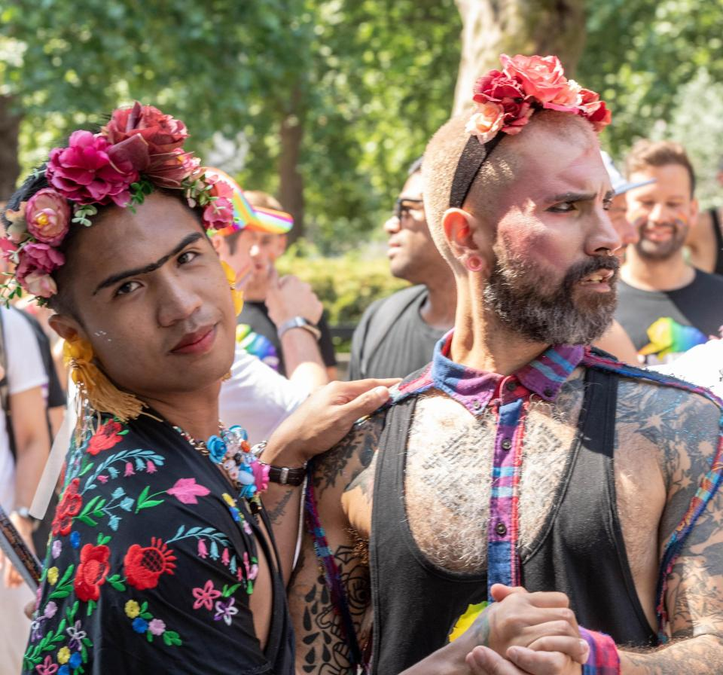

АКТУАЛЬНОСТЬ
Мировой кризис семьи
и семейных отношений

Slide 3

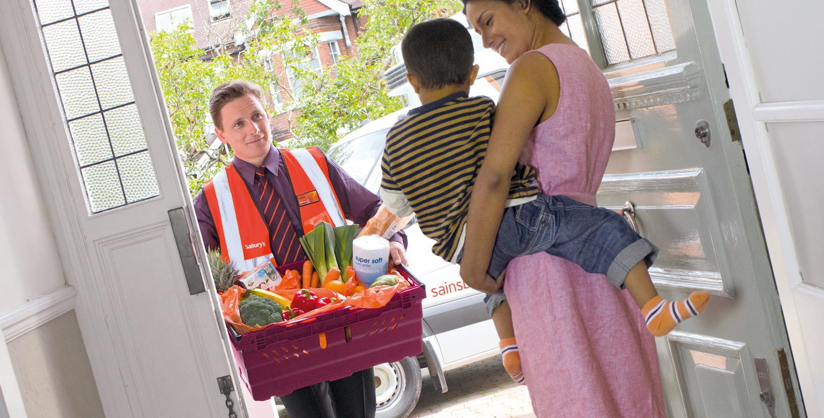
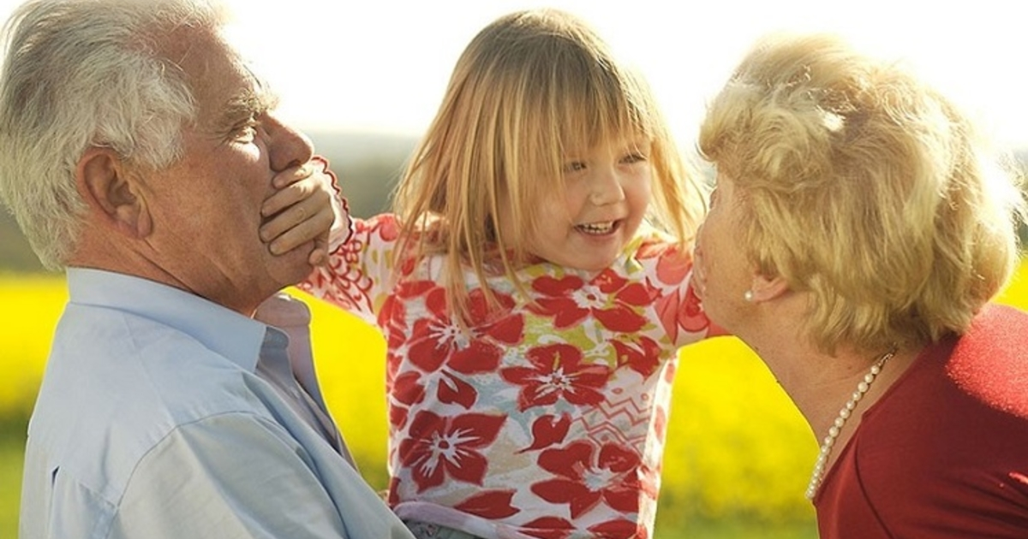


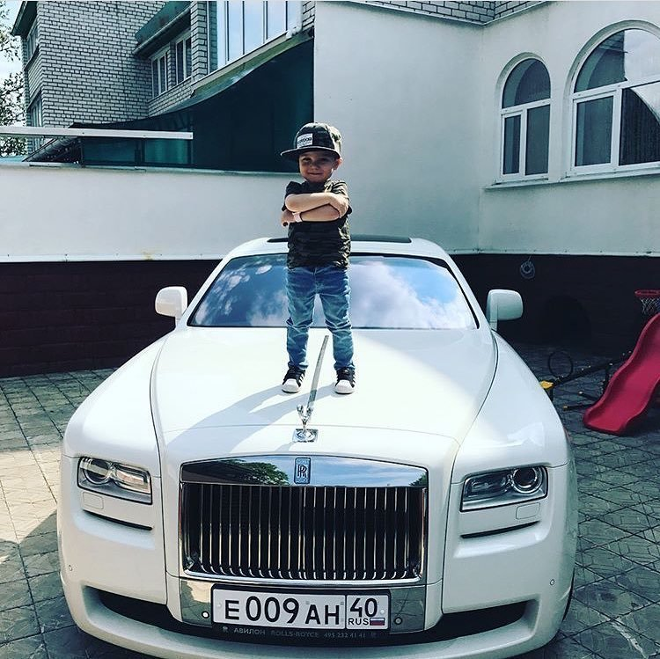
2.Изменение положение женщины в обществе
1.Исчезновение труда
в семье
3.Разные системы
воспитания в семье
Факторы, определяющие
упадок в семейных
отношениях
6. Многосемейственность
«Свободное материнство»
4.Гражданский брак
5.Материальное расслоение
общества, однодетные семьи

Slide 4
Проблема современного родительства – чрезмерная увлеченность созданием материальных благ для своих детей.
Святитель Иоанн Златоуст говорил: «Родителям следует думать не о том, как бы сделать детей богатыми серебром и золотом, а о том, как бы они стали всех богаче благочестием, мудростью и стяжанием добродетели».
Святитель Тихон Задонский пишет, что цель жизни человека – «исполнять волю Божию и быть полезным для окружающих его людей и обществу в целом».

Slide 5
Поэтому православное воспитание направлено на:
- нравственное совершение и вечное спасение;
- формирование у человека правильного понятия и направления во всех сферах деятельности;
- преобразование земного общества;
- учение человека так проводить земную жизнь, чтобы ему стала доступна жизнь вечная.

Slide 6
Выражение «семья — малая Церковь» мы встречаем на страницах Священного Писания.
«Семья есть нечто большее, чем отец, мать и дети. Семья — это наследница нравственных и духовных обычаев и ценностей, созданных дедами, прадедами и пращурами».
Игумен Георгий (Шестун)
«Воспитание, созданное самим народом и основанное на народных началах, имеет воспитательную силу, которой нет в самых лучших системах, основанных на абстрактных идеях или заимствованных у другого народа».
К.Д. Ушинский.

Slide 7
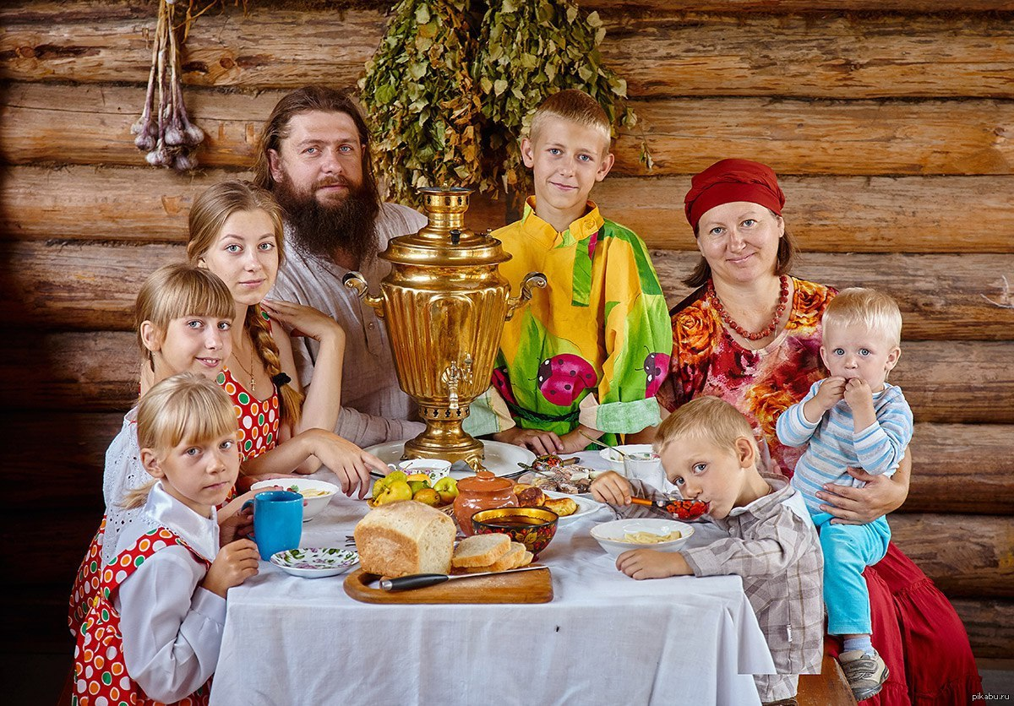
Семья, являясь наследницей и хранительницей духовно- нравственных традиций, больше всего воспитывает детей своим укладом жизни, пониманием необходимости не только хранить, но и умножать то, что досталось нам от предыдущих поколений.

Slide 8
Духовно-нравственное воспитание в традиционной российской семье исторически основывалось на традиционных формах православного семейного уклада:
2.КРЕЩЕНИЕ МЛАДЕНЦА
1.ТАИНСТВО БРАКА
3. БЛАГОДАТНАЯ ИЕРАРХИЯ В СЕМЬЕ
Христианская
семья
8.ОТЧИЙ ДОМ – ДУХОВНАЯ КРЕПОСТЬ
4.ХРИСТИАНСКАЯ СЕМЬЯ – ШКОЛА ЛЮБВИ
7.РИТМ ЖИЗНИ СЕМЬИ ПО ЦЕРКОВНОМУ КАЛЕНДАРЮ
5. ПРИОБЩЕНИЕ К ТАИНСТВАМ ЦЕРКВИ
6.СОВМЕСТНЫЕ МОЛИТВЫ

Slide 9
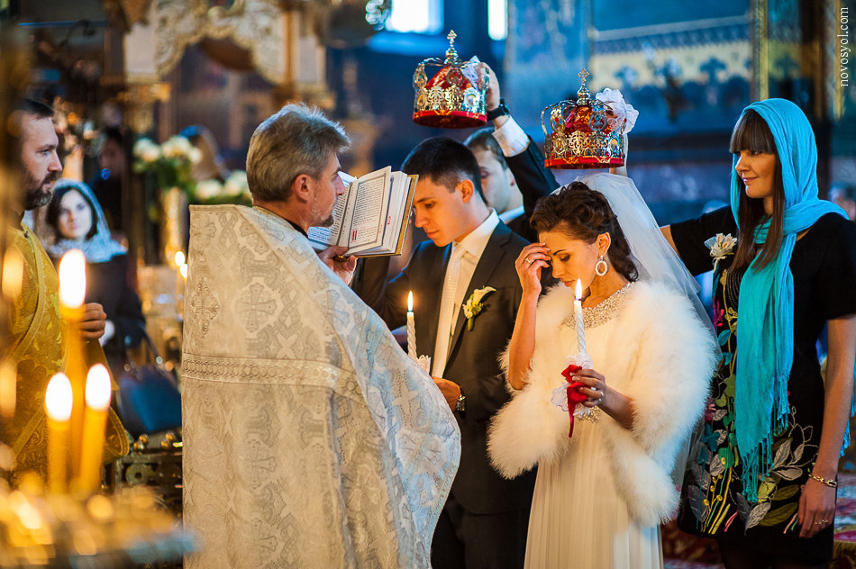
1. ТАИНСТВО БРАКА
Рождение православной семьи происходит в Таинстве брака.
Брак — просвещение и одновременно тайна. В нем происходит преображение человека, расширение его личности.
Игумен Георгий (Шестун)
Через Таинство брака даруется благодать и на воспитание детей, которой христианские супруги в своей родительской деятельности лишь содействуют, как сказано у апостола Павла: «...не я впрочем, а благодать Божия, которая со мною» (1Кор. 15, 10).

Slide 10
«О законе чадородия нужно мыслить и чувствовать чисто, благоговейно и благородно перед Создателем Святым и Премудрым, и не мыслить о нем эгоистично, низко и похотливо; и благоговеть перед органами чадородия, и благодарить за них Премудрого, Всеблагого и Пречистого Творца, тем более что Сам Творец рождением Своим по плоти освятил человеческое естество».
Иоанн Кронштадтский.
«Семейные отношения — в первую очередь духовные отношения. Воспитание юношей и девушек основывалось на понимании того, что половые отношения возможны только в рамках семьи и должны быть освящены благодатным союзом в Таинстве венчания».
Игумен Георгий (Шестун)

Slide 11
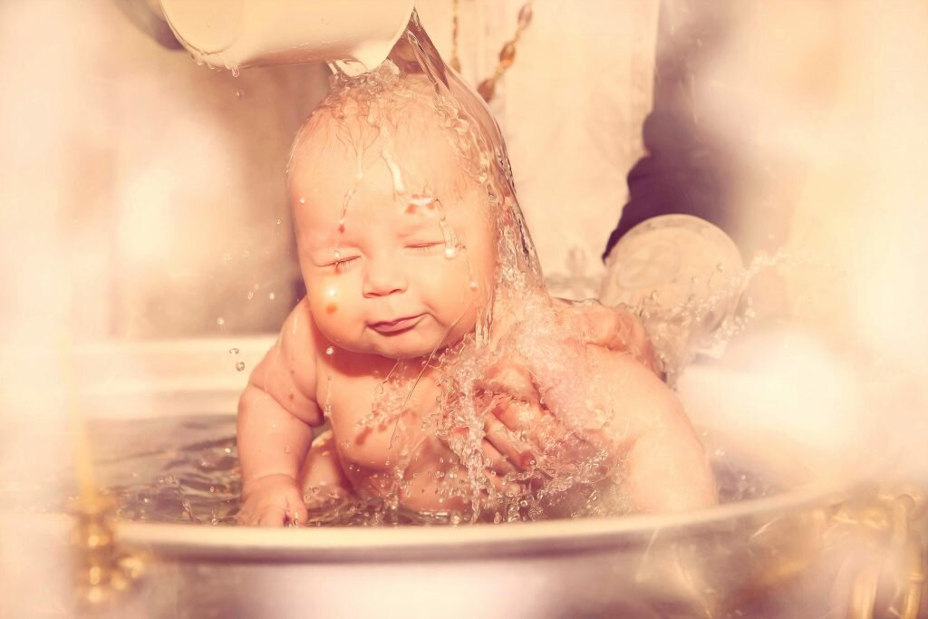
2. ТАИНСТВО КРЕЩЕНИЯ
В Таинстве крещения Господь омывает человека от первородного греха, снимая с них проклятие, тяготеющее над падшим человеческим родом.

Slide 12
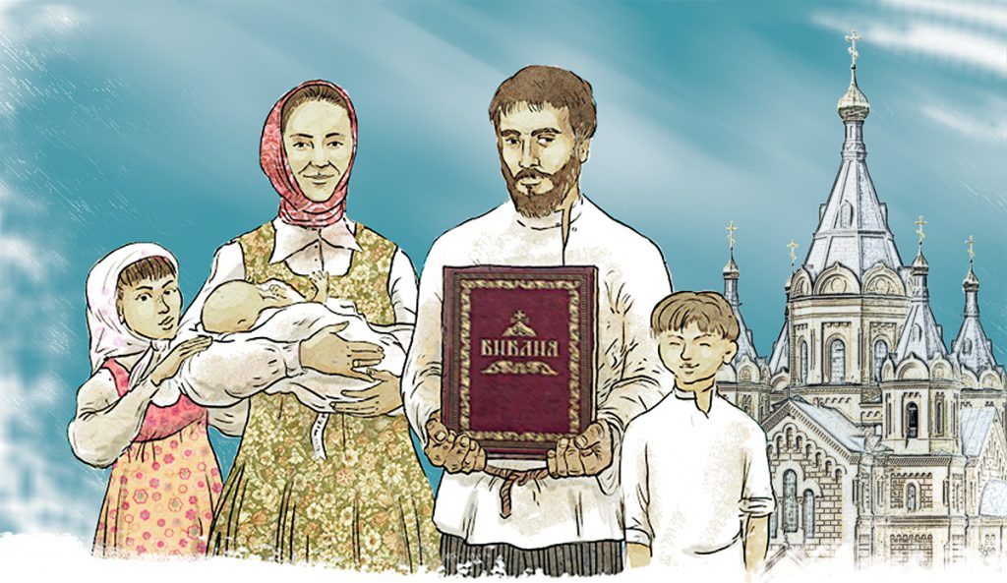
3.БЛАГОДАТНАЯ ИЕРАРХИЯ В СЕМЬЕ
Священное Писание свидетельствует о строгом иерархическом устроении семьи: «Всякому мужу глава Христос; жене глава — муж» (1Кор. 11, 3).
«...мужья, обращайтесь благоразумно с женами, как с немощнейшим сосудом, оказывая им честь, как сонаследницам благодатной жизни...» (1Пет. 3, 7);
«Жены, повинуйтесь своим мужьям, как Господу... как Церковь повинуется Христу, так и жены своим мужьям во всем» (Еф. 5, 22, 24).
«Дети, будьте послушны родителям вашим во всем, ибо это благоугодно Господу» (Кол. 3, 20).

Slide 13
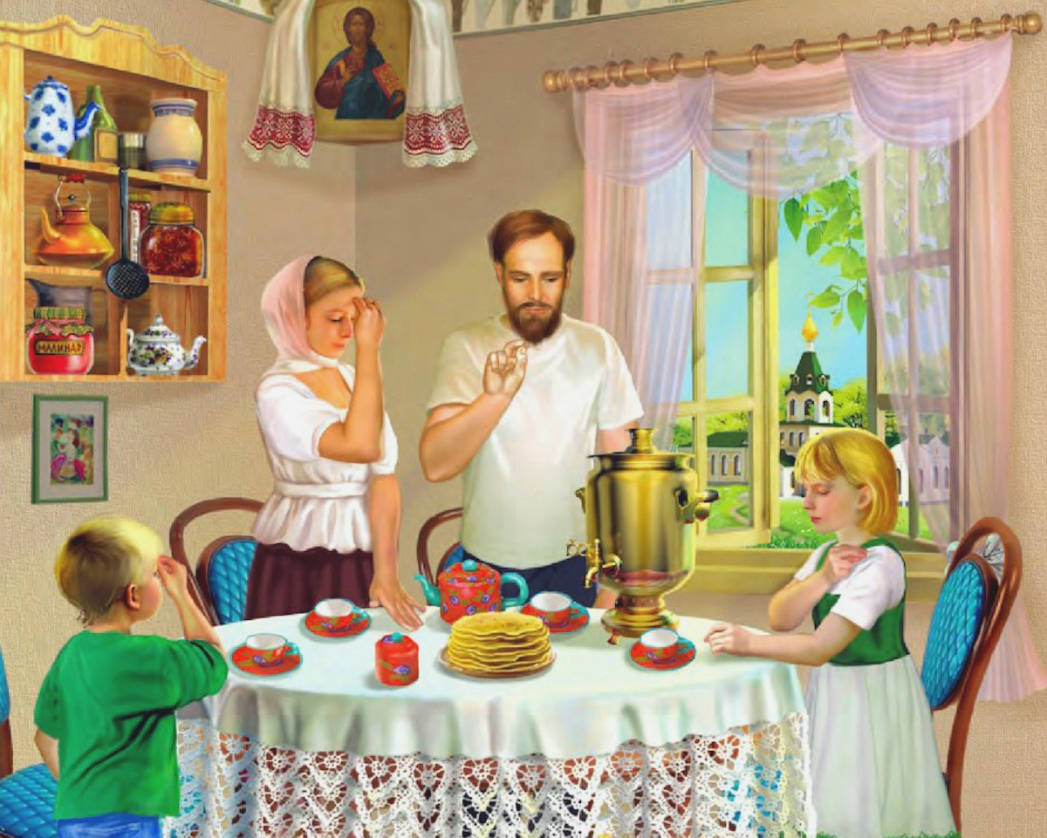




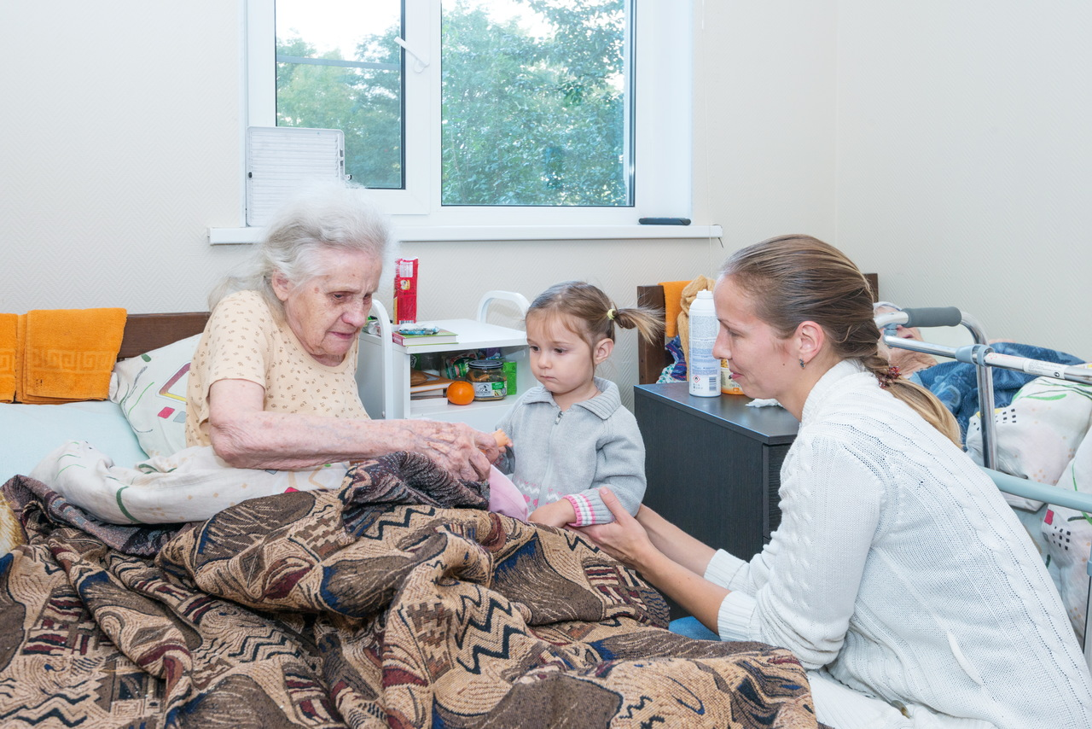
4.ХРИСТИАНСКАЯ СЕМЬЯ – ШКОЛА ЛЮБВИ
Совместная трапеза
Любовь основывается на
взаимопонимании
и уважении
Любовь проявляется в заботе о взрослых
РЕБЁНОК
Совместное времяпровождение
Совместные
хозяйственные дела
Совместные дела милосердия

Slide 14
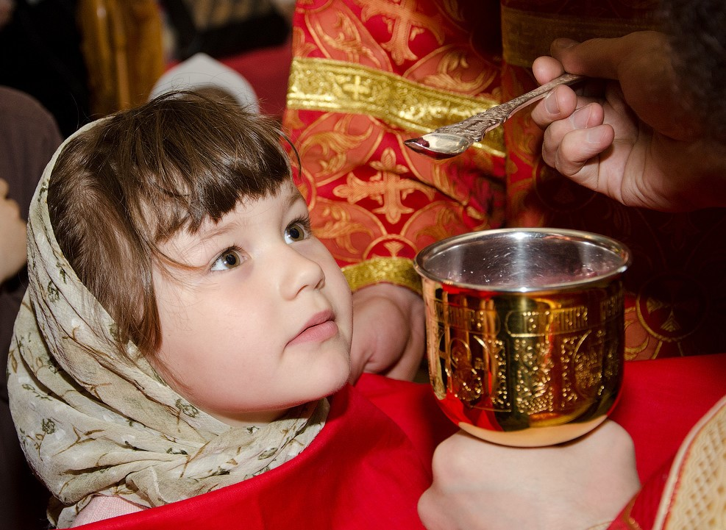
5. ПРИОБЩЕНИЕ К ТАИНСТВАМ ЦЕРКВИ
«В таинствах Церкви дети общаются с самим Господом. Ограничивая их участие в таинствах, мы нарушаем заповедь Спасителя: «…пустите детей приходить ко Мне и не препятствуйте им, ибо таковых есть Царствие Божие».
(Мк. 10, 14).

Slide 15
Одно из важных условий в православном воспитании – воспитание страха Божия.
Важно, чтобы в детях глубоко укоренялась и всегда поддерживалась живая вера в Бога, навык «хождения перед Ним», постоянная забота о том, чтобы не оскорбить его грехами.
В подрастающем ребенке необходимо воспитать духовную чистоплотность, воспитать потребность смывать грех в Таинстве покаяния через исповедание своих грехов.

Slide 16
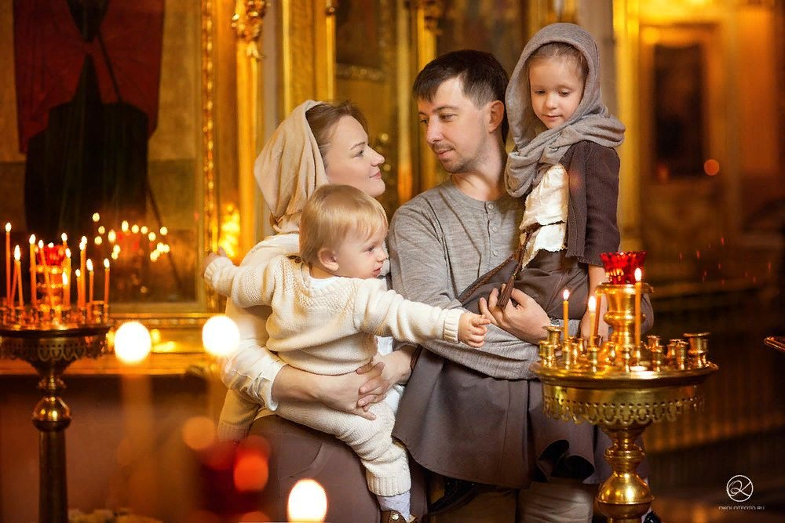
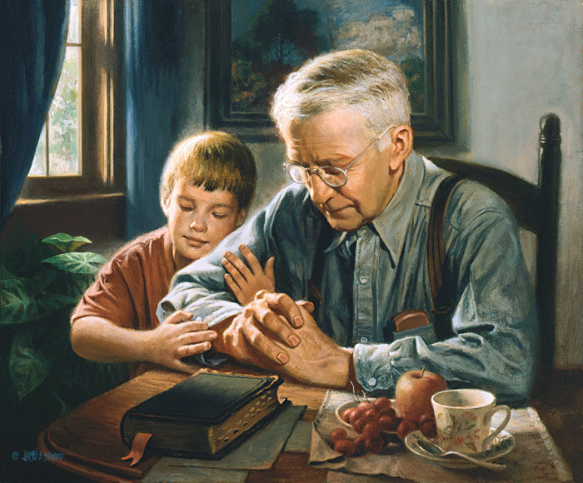
6. СОВМЕСТНЫЕ МОЛИТВЫ
Сам Господь указал два вида оружия в борьбе с силами тьмы: «Сей же род изгоняется только молитвою и постом» (Мф. 17, 21).
Поэтому молитва становится дыханием духовной жизни. Жизнь прекращается с остановкой дыхания, так и духовная жизнь прекращается с остановкой молитвы.

Slide 17
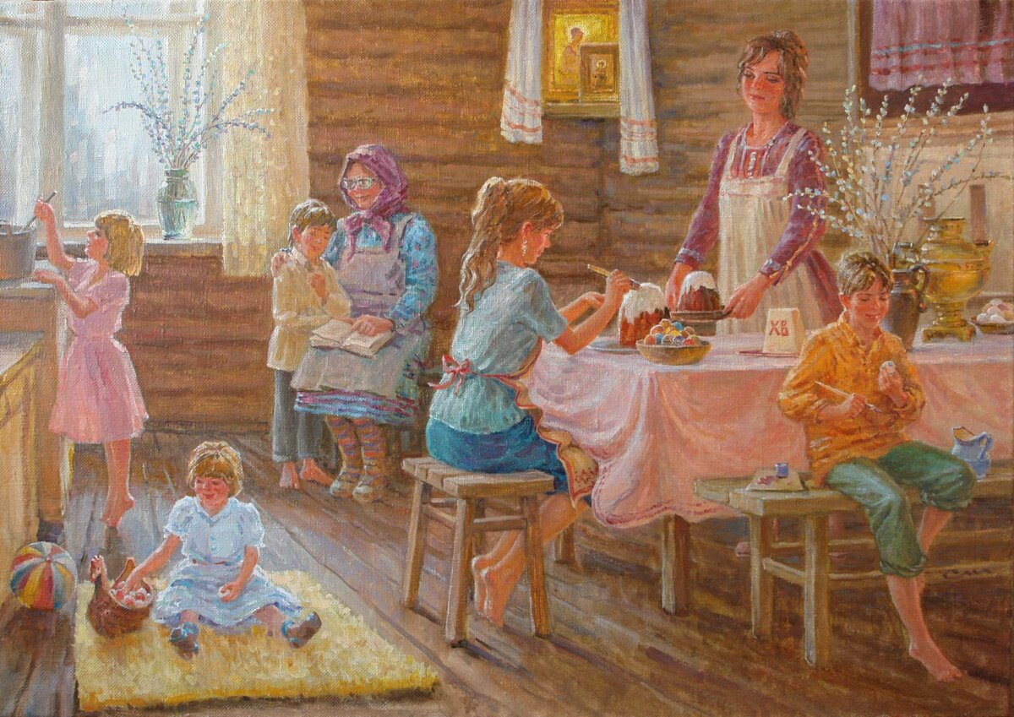
7. РИТМ ЖИЗНИ ХРИСТИАНСКОЙ СЕМЬИ
«Семья в сохранении и умножении именно духовных традиций тесно переплетается с жизнью церковной. В православной семье весь уклад жизни связан с церковным календарем».
Игумен Георгий (Шестун)

Slide 18
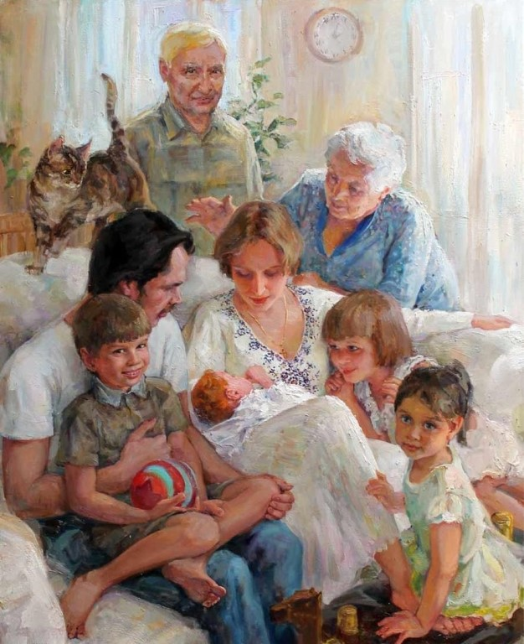
8.ОТЧИЙ ДОМ – ДУХОВНАЯ КРЕПОСТЬ
Семья и дом являются для наших детей духовной крепостью, которая защищает их от искушений мира сего.
Н.Е. Пестов говорит, что, защищая детей от всех скверн мира, необходимо их оберегать и от носителей скверны.
Иоанн Богослов указывал: «Кто приходит к вам и не приносит сего учения (то есть исповедания Христа), того не принимайте в дом и не приветствуйте его. Ибо приветствующий его участвует в злых делах его» (2 Ин. 1, 10-11).

Slide 19
« Дети с помощью родителей и благодати Божией побеждают в себе зачатки тех грехов и греховных наклонностей, которые достались им по наследству…Поэтому целью христианского воспитания в семье является переход наших детей на новый уровень духовной жизни сравнительно с нашей».
Игумен Георгий (Шестун)
Первая забота родителей, пишет святитель Тихон Задонский, — научить детей жить по-христиански: «Юное сердце, как ко злу склонное, на всякое зло стремится, когда страхом Божиим и уздою наказания не воздерживается… Бог не взыщет от тебя, учил ли ты детей своих светской политике и иностранным языкам; но взыщет, учил ли ты по-христиански жить, наставлял ли их благочестию».

Slide 20
Таким образом, семья является своеобразной школой религиозного воспитания. Христианское воспитание, основанное на православных традициях, способствует рождению духовной жизни и ее развитию в человеке, осуществляется в синергии Божественной благодати и родительской деятельности христианских супругов.
Религиозно-нравственное воспитание, полученное в православной семье, направляет человека на нравственное совершенствование и вечное спасение, дает ему возможность проявить свои знания и улучшить земное общество, позволяет ему устроить свои земную жизнь таким образом, чтобы ему стала доступна жизнь вечная.

